Slide 1



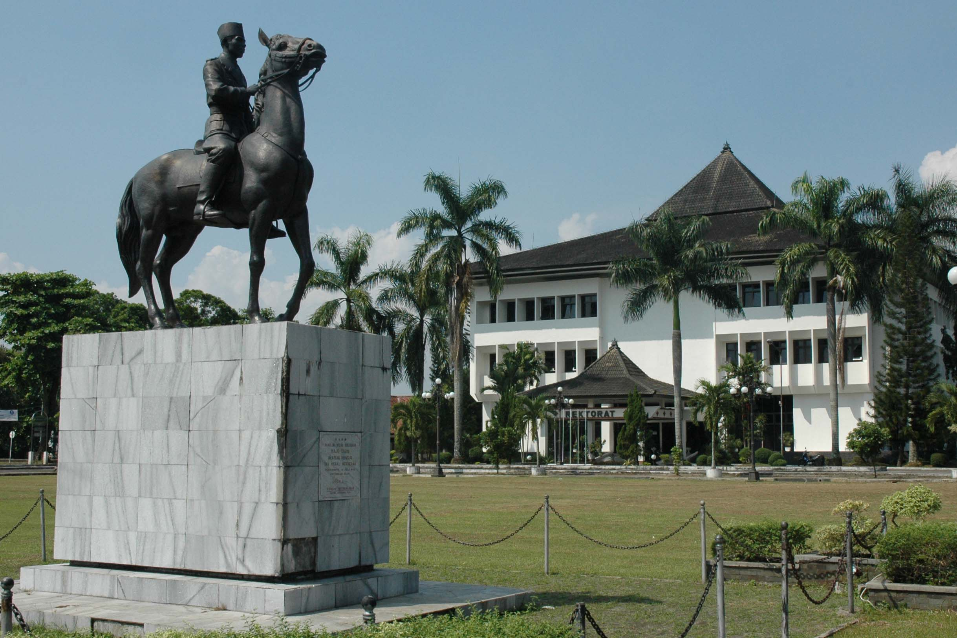
Kedudukan Korban
dalam Sistem Peradilan Pidana
AngkasA
Ketua Asosiasi Pengajar Viktimologi Indonesia

Slide 2

KEDUDUKAN KORBAN DALAM SISTEM PERADILAN PIDANA
Kedudukan korban dalam Sistem Peradilan Pidana saat ini tampaknya belum ditempatkan secara adil. Hal tersebut cenderung berimplikasi terhadap dua hal yang fundamental berupa tiadanya perlindungan hukum bagi korban dan tiadanya putusan hakim yang memenuhi rasa keadilan bagi korban, pelaku maupun masyarakat luas.

Slide 3


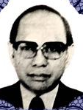
BEBERAPA PANDANGAN TENTANG KORBAN
Karmen serta Graborsky :
korban tindak pidana sebagai "invisible" atau "forgotten”
Robert Elias:
korban telah menjadi korban keduakalinya (a second victimization) dalam Sistem Peradilan Pidana atau warga negara klas dua (a second class citizen).
Soedarto:
kedudukan korban atau orang yang dirugikan dalam perkara pidana selama ini sangat memedihkan, korban dari kejahatan seolah-olah dilupakan.

Slide 4
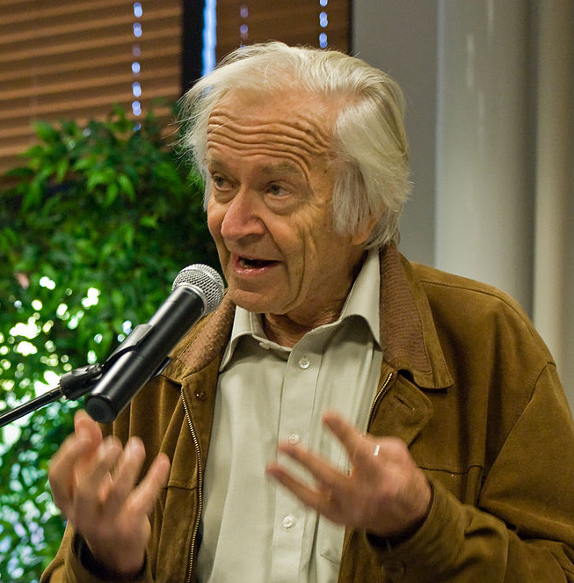
BEBERAPA PANDANGAN TENTANG KORBAN
The victim is a particularly heavy loser in this situation. Not only he has suffered, lost materially or become hurt, physically or otherwise. And not only does the State take the compensation. But above all he has lost participation in his own case.
Nils Christie

Slide 5
BEBERAPA PANDANGAN TENTANG KORBAN
Kesimpulan dan rekomendasi Studi Internasional Institut
Viktimologi di Bellagio Italia tanggal 1-12 Juli 1975:
At present many victims of crime do not receive fair treatment from the criminal justice system. In many cases they are ignored, delayed, financial burdened, traumatized, or stigmatized by that system. It is understandable, therefore, that many crime victims are reluctant to report the offense to authorities, testify against the accused, or cooperate otherwise with the criminal justice system. Changes of attitude and practices by those working in the system are necessary if victims cooperation with and attitudes toward the system are to be improved.

Slide 6

BEBERAPA PANDANGAN TENTANG KORBAN
“Those in the criminal justice system are aware that victims are growing increasingly disenchanted with the system’s working. Participation in the criminal justice system frequently aggravates the victim’s losses. At the same time, the system alienates the victim, making him or her feel like an outsider to both the offense and the system processes”
William G. Doerner

Slide 7

BEBERAPA PANDANGAN TENTANG KORBAN
Offenders are provide with lawyers, housing, food, medical care, recreational opportunities, schooling, job training, and psychological counseling. Victim must fend for themselves. At best, victims are the forgotten person within the crime problem; ….
William McD Donald

Slide 8
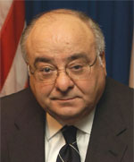
BEBERAPA PANDANGAN TENTANG KORBAN
“Kejahatan sebenarnya memiliki tiga dimensi yaitu perbuatan jahat (criminal act), pelaku (criminals) dan korban (victim). Namun demikian Sistem Peradilan Pidana tampaknya lebih memberikan perhatian terhadap dua aspek yang pertama yakni perbuatan jahat dan pelaku.
Anthony J. Schembri

Slide 9
BEBERAPA ASPEK PENYEBAB BELUM ADILNYA KEDUDUKAN KORBAN DALAM SPP
Aliran-aliran Pemikiran Dalam Hukum Pidana (Sebagai Usaha Untuk Memperoleh Suatu Sistem Hukum Pidana Yang Praktis Dan Bermanfaat) Masih Berorientasi Pada Pelaku (Criminal Oriented) Ex: Aliran Neoklasik (Noe-clasical School)
Doktrin (Pendapat Para Pakar/Ahli Hukum)
Ex; Packer: “Bahwa Masalah Utama Dalam Hukum Pidana Adalah Kejahatan, Kesalahan Serta Pidana”

Slide 10
BEBERAPA ASPEK PENYEBAB BELUM ADILNYA KEDUDUKAN KORBAN DALAM SPP
HUKUM POSITIF
HUKUM PIDANA MATERIIL (KUHP)
DALAM BK I CRIMINAL ORIENTED (Pasal 10 dan Pasal 44)
HUKUM PIDANA FORMIL
EX: UU NO.8 TAHUN 1981 (KUHAP) DARI 22 BAB, 286 PASAL
YANG MENGATUR TENTANG PELAKU, SEJUMLAH 18 PASAL (PASAL 50-PASAL 68), YANG MENGTUR TENTANG KORBAN TIDAK ADA.

Slide 11
BEBERAPA ASPEK PENYEBAB BELUM ADILNYA KEDUDUKAN KORBAN DALAM SPP
HUKUM POSITIF
HUKUM PELAKSANAAN PIDANA PENJARA EX: UU NO.12 TAHUN 1995 TENTANG PEMASYARAKATAN BERKARAKTER CRIMINAL ORIENTED . ANTARA LAIN PEMBINAAN NARAPIDANA DENGAN SISTEM PEMASYARAKATAN.
.

Slide 12
PERKEMBANGAN KEDUDUKAN KORBAN DI INDONESIA SAAT INI
Hak korban dalam hukum positif Indonesia terdapat di berbagai peraturan perundang-undangan yang ada. Peraturan perundang-undangan dimaksud adalah sebagai berikut..
Undang-undang No. 31 Tahun 2014 tentang Perubahan Atas UU No. 13 Tahun 2006 tentang Perlindungan Saksi dan Korban.
Undang-Undang No. 23 Tahun 2004 tentang Penghapusan Kekerasan Dalam Rumah Tangga.
Undang- Undang Nomor 27 Tahun 2004 tentang Komisi Kebenaran dan Rekonsiliasi.
Undang-undang Nomor 21 Tahun 2007 tentang Pemberantasan Tindak Pidana Perdagangan Orang.
Undang-Undang No. 11 Tahun 2012 tentang Sistem Peradilan Pidana Anak
Peraturan Pemerintah (PP) Nomor 2 Tahun 2002 tentang Tata Cara Pemberian Perlindungan Kepada Saksi dan Korban Pelanggaran HAM Berat.
Peraturan Pemerintah Nomor 44 Tahun 2008 tentang Pemberian Kompensasi, Restitusi, dan Bantuan Kepada Saksi dan Korban

Slide 13
Undang-undang No. 31 Tahun 2014 tentang Perubahan Atas UU No. 13 Tahun 2006 tentang Perlindungan Saksi dan Korban
Pasal 5 ayat (1):
Saksi dan Korban berhak:
memperoleh perlindungan atas keamanan pribadi, Keluarga, dan harta bendanya, serta bebas dari ancaman yang berkenaan dengan kesaksian yang akan, sedang, atau telah diberikannya;
ikut serta dalam proses memilih dan menentukan bentuk perlindungan dan dukungan keamanan;
memberikan keterangan tanpa tekanan;
mendapat penerjemah;
bebas dari pertanyaan yang menjerat;
mendapat informasi mengenai perkembangan kasus;
mendapat informasi mengenai putusan pengadilan;

Slide 14
Undang-undang No. 31 Tahun 2014 tentang Perubahan Atas UU No. 13 Tahun 2006 tentang Perlindungan Saksi dan Korban
mendapat informasi dalam hal terpidana dibebaskan;
dirahasiakan identitasnya;
mendapat identitas baru;
mendapat tempat kediaman sementara;
mendapat tempat kediaman baru;
memperoleh penggantian biaya transportasi sesuai dengan kebutuhan;
mendapat nasihat hukum;
memperoleh bantuan biaya hidup sementara sampai batas waktu Perlindungan berakhir; dan/atau
mendapat pendampingan.

Slide 15
Undang-undang No. 31 Tahun 2014 tentang Perubahan Atas UU No. 13 Tahun 2006 tentang Perlindungan Saksi dan Korban
Pasal 6
(1) Korban pelanggaran hak asasi manusia yang berat, Korban tindak pidana terorisme, Korban tindak pidana perdagangan orang, Korban tindak pidana penyiksaan, Korban tindak pidana kekerasan seksual, dan Korban penganiayaan berat, selain berhak sebagaimana dimaksud dalam Pasal 5, juga berhak mendapatkan:
a. bantuan medis; dan
bantuan rehabilitasi psikososial dan psikologis.
Pasal 7
(1) Setiap Korban pelanggaran hak asasi manusia yang berat dan Korban tindak pidana terorisme selain mendapatkan hak sebagaimana dimaksud dalam Pasal 5 dan Pasal 6, juga berhak atas Kompensasi.

Slide 16
Undang-undang No. 31 Tahun 2014 tentang Perubahan Atas UU No. 13 Tahun 2006 tentang Perlindungan Saksi dan Korban
Pasal 7A
(1) Korban tindak pidana berhak memperoleh Restitusi berupa:
a. ganti kerugian atas kehilangan kekayaan atau penghasilan;
b. ganti kerugian yang ditimbulkan akibat penderitaan yang berkaitan langsung sebagai akibat tindak pidana; dan/atau
c. penggantian biaya perawatan medis dan/atau psikologis.
(2) Tindak pidana sebagaimana dimaksud pada ayat (1) ditetapkan dengan Keputusan LPSK.
.

Slide 17
Undang-Undang No. 23 Tahun 2004 tentang Penghapusan Kekerasan Dalam Rumah Tangga.
Pasal 10
Korban berhak mendapatkan:
perlindungan dari pihak keluarga, kepolisian, kejaksaan, pengadilan, advokat, lembaga sosial, atau pihak lainnya baik sementara maupun berdasarkan penetapan perintah perlindungan dari pengadilan;
pelayanan kesehatan sesuai dengan kebutuhan medis
penanganan secara khusus berkaitan dengan kerahasiaan korban;
pendampingan oleh pekerja sosial dan bantuan hukum pada setiap tingkat proses pemeriksaan sesuai dengan ketentuan peraturan perundang- undangan; dan
pelayanan bimbingan rohani.
penanganan secara khusus berkaitan dengan kerahasiaan korban;

Slide 18
Undang-Undang No. 23 Tahun 2004 tentang Penghapusan Kekerasan Dalam Rumah Tangga.
Pasal 10 (lanjutan)
pendampingan oleh pekerja sosial dan bantuan hukum pada setiap tingkat proses pemeriksaan sesuai dengan ketentuan peraturan perundang-undangan; dan
pelayanan bimbingan rohani.

Slide 19
Undang-undang Nomor 21 Tahun 2007 tentang Pemberantasan Tindak Pidana Perdagangan Orang.
Pasal 44 ayat (1).
Saksi dan/atau korban tindak pidana perdagangan orang berhak memperoleh kerahasiaan identitas.
Pasal 45 ayat (1).
Untuk melindungi saksi dan/atau korban, di setiap provinsi dan kabupaten/kota wajib dibentuk ruang pelayanan khusus pada kantor kepolisian setempat guna melakukan pemeriksaan di tingkat penyidikan bagi saksi dan/atau korban tindak pidana perdagangan orang.

Slide 20
Undang-undang Nomor 21 Tahun 2007 tentang Pemberantasan Tindak Pidana Perdagangan Orang.
Pasal 47
Dalam hal saksi dan/atau korban beserta keluarganya mendapatkan ancaman yang membahayakan diri, jiwa, dan/atau hartanya, Kepolisian Negara Republik Indonesia wajib memberikan perlindungan, baik sebelum, selama, maupun sesudah proses pemeriksaan perkara.
Pasal 48 ayat (1) dan ayat (2)
Setiap korban tindak pidana perdagangan orang atau ahli warisnya berhak memperoleh restitusi.
(2) Restitusi sebagaimana dimaksud pada ayat (1) berupa ganti kerugian atas:
1. kehilangan kekayaan atau penghasilan;
2. penderitaan;
3. biaya untuk tindakan perawatan medis dan/atau psikologis; dan/atau
4. kerugian lain yang diderita korban sebagai akibat perdagangan orang.

Slide 21
Undang-undang Nomor 21 Tahun 2007 tentang Pemberantasan Tindak Pidana Perdagangan Orang.
Pasal 51 ayat (1).
Korban berhak memperoleh rehabilitasi kesehatan, rehabilitasi sosial, pemulangan, dan reintegrasi sosial dari pemerintah apabila yang bersangkutan mengalami penderitaan baik fisik maupun psikis akibat tindak pidana perdagangan orang.
Pasal 54 ayat (1).
Dalam hal korban berada di luar negeri memerlukan perlindungan hukum akibat tindak pidana perdagangan orang, maka Pemerintah Republik Indonesia melalui perwakilannya di luar negeri wajib melindungi pribadi dan kepentingan korban, dan mengusahakan untuk memulangkan korban ke Indonesia atas biaya negara

Slide 22
Undang-undang Nomor 21 Tahun 2007 tentang Pemberantasan Tindak Pidana Perdagangan Orang.
Pasal 55
Saksi dan/atau korban tindak pidana perdagangan orang, selain sebagaimana dimaksud dalam Undang-Undang ini juga berhak mendapatkan hak dan perlindungan sesuai dengan ketentuan peraturan perundang-undangan lain.

Slide 23
Undang-Undang No. 11 Tahun 2012 tentang Sistem Peradilan Pidana Anak.
Pasal 18
Dalam menangani perkara Anak, Anak Korban, dan/atau Anak Saksi, Pembimbing Kemasyarakatan, Pekerja Sosial Profesional dan Tenaga Kesejahteraan Sosial, Penyidik, Penuntut Umum, Hakim, dan Advokat atau pemberi bantuan hukum lainnya wajib memperhatikan kepentingan terbaik bagi Anak dan mengusahakan suasana kekeluargaan tetap terpelihara.
Pasal 19 ayat (1) dan ayat (2).
(1) Identitas Anak, Anak Korban, dan/atau Anak Saksi wajib dirahasiakan dalam pemberitaan di media cetak ataupun elektronik.
(2) Identitas sebagaimana dimaksud pada ayat (1) meliputi nama Anak, nama Anak Korban, nama Anak Saksi, nama orang tua, alamat, wajah, dan hal lain yang dapat mengungkapkan jati diri Anak, Anak Korban, dan/atau Anak Saksi.

Slide 24
Undang-Undang No. 11 Tahun 2012 tentang Sistem Peradilan Pidana Anak.
Pasal 22
Penyidik, Penuntut Umum, Hakim, Pembimbing Kemasyarakatan, Advokat atau pemberi bantuan hukum lainnya, dan petugas lain dalam memeriksa perkara Anak, Anak Korban, dan/atau Anak Saksi tidak memakai toga atau atribut kedinasan.
Pasal 23 ayat (2).
Dalam setiap tingkat pemeriksaan, Anak Korban atau Anak Saksi wajib didampingi oleh orang tua dan/atau orang yang dipercaya oleh Anak Korban dan/atau Anak Saksi, atau Pekerja Sosial.
.

Slide 25
Undang-Undang No. 11 Tahun 2012 tentang Sistem Peradilan Pidana Anak.
Pasal 25 ayat (1).
Register perkara Anak dan Anak Korban wajib dibuat secara khusus oleh lembaga yang menangani perkara Anak.
Pasal 89.
Anak Korban dan/atau Anak Saksi berhak atas semua pelindungan dan hak yang diatur dalam ketentuan peraturan perundang-undangan.
Pasal 90 ayat (1).
Selain hak yang telah diatur dalam ketentuan peraturan perundang-undangan sebagaimana dimaksud dalam Pasal 89, Anak Korban dan Anak Saksi berhak atas: upaya rehabilitasi medis dan rehabilitasi sosial, baik di dalam lembaga maupun di luar lembaga;
jaminan keselamatan, baik fisik, mental, maupun sosial; dan
kemudahan dalam mendapatkan informasi mengenai perkembangan perkara. .

Slide 26
Undang-Undang No. 11 Tahun 2012 tentang Sistem Peradilan Pidana Anak.
Pasal 91 ayat (2) dan ayat (3).
(2) Dalam hal Anak Korban memerlukan tindakan pertolongan segera, Penyidik, tanpa laporan sosial dari Pekerja Sosial Profesional, dapat langsung merujuk Anak Korban ke rumah sakit atau lembaga yang menangani pelindungan anak sesuai dengan kondisi Anak Korban.
(3) Berdasarkan hasil Penelitian Kemasyarakatan dari Pembimbing Kemasyarakatan dan laporan sosial dari Pekerja Sosial Profesional atau Tenaga Kesejahteraan Sosial, Anak, Anak Korban, dan/atau Anak Saksi berhak memperoleh rehabilitasi medis, rehabilitasi sosial, dan reintegrasi sosial dari lembaga atau instansi yang menangani pelindungan anak.

Slide 27
Peraturan Pemerintah (PP) Nomor 2 Tahun 2002 tentang Tata Cara Pemberian Perlindungan Kepada Saksi dan Korban Pelanggaran HAM Berat..
Pasal 2 ayat (1) dan ayat (20
(1) Setiap korban atau saksi dalam pelanggaran hak asasi manusia yang berat berhak memperoleh perlindungan dari aparat penegak hukum dan aparat keamanan.
(2) Perlindungan oleh aparat penegak hukum dan aparat keamanan sebagaimana dimaksud dalam ayat (1) diberikan sejak tahap penyelidikan, penyidikan, penuntutan, dan atau pemeriksaan di sidang pengadilan.
Pasal 4 Perlindungan sebagaimana dimaksud dalam Pasal 2 meliputi:
perlindungan atas keamanan pribadi korban atau saksi dari ancaman fisik dan mental;
perahasiaan identitas korban atau saksi;
pemberian keterangan pada saat pemeriksaan di sidang pengadilan tanpa bertatap muka dengan tersangka.

Slide 28
Peraturan Pemerintah (PP) Nomor 2 Tahun 2002 tentang Tata Cara Pemberian Perlindungan Kepada Saksi dan Korban Pelanggaran HAM Berat..
Pasal 2 ayat (1)
Korban pelanggaran hak asasi manusia yang berat berhak memperoleh Kompensasi.
Pasal 20 ayat (1)
Korban tindak pidana berhak memperoleh Restitusi.
Pasal 34 ayat (1) dan ayat (2).
(1) Korban pelanggaran hak asasi manusia yang berat berhak memperoleh Bantuan.
(2) Bantuan sebagaimana dimaksud pada ayat (1) dapat berupa:
a. bantuan medis;
b. bantuan rehabilitasi psiko-sosial

Slide 29
Rancangan Kitab Undang-undang Hukum Pidana Tahun 2018
Pasal 68
(1) Pidana tambahan terdiri atas:
a. pencabutan hak tertentu;
b. perampasan barang tertentu dan/atau tagihan;
c. pengumuman putusan hakim;
d. pembayaran ganti kerugian; dan
e. pemenuhan kewajiban adat setempat atau kewajiban menurut
hukum yang hidup dalam masyarakat.

Slide 30
Terima Kasih....
Semoga Bermanfaat...
.

